Slide 1
Dokumenti nvo darbībā
Dr. iur., Bc. Paed. Kitija Bite
NVO nams 2023. gada 11. janvārī

Slide 2
Izskatāmie jautājumi:
Dokuments un tā rašanās priekšnoteikumi
Dokumentu vadība NVO
NVO dibināšanas dokumenti
Valdes darbs
NVO dokumenti
NVO sapulce un tās sasaukšana
Sapulces norise
Sapulcē pieņemtie lēmumi
Izmaiņu reģistrēšana un iesniegšana reģistra iestādei [UR]
Patiesā labuma guvējs
Atbildes uz jautājumiem

Slide 3
Dokuments un tā rašanās priekšnoteikumi
DOKUMENTS - ir jebkura rakstveida informācija, ko rada fiziska vai juridiska persona (organizācija).
Likums tos dēvē par publisko vai privāto tiesību subjektiem:
valsts vai pašvaldības institūcija,
privāto tiesību juridiskā persona,
fizisko vai juridisko personu apvienība,
notārs,
tiesu izpildītājs,
advokāts u.c.

Slide 4
Juridiskais pamats:
Dokumenta juridiskā spēka likums https://likumi.lv/ta/id/210205-dokumentu-juridiska-speka-likums
Dokumentu izstrādāšanas un noformēšanas noteikumi https://likumi.lv/ta/id/301436-dokumentu-izstradasanas-un-noformesanas-kartiba
Elektronisko dokumentu likums https://likumi.lv/ta/id/68521-elektronisko-dokumentu-likums
MKN Nr. 117 Noteikumi par elektronisko dokumentu izvērtēšanas veidu, saglabāšanas kārtību un nodošanu valsts arhīvam glabāšanā https://likumi.lv/ta/id/85206-noteikumi-par-elektronisko-dokumentu-izvertesanas-veidu-saglabasanas-kartibu-un-nodosanu-valsts-arhivam-glabasana
Eiropas Parlamenta un Padomes 2014. gada 23. jūlija regulas (ES) Nr. 910/2014 par elektronisko identifikāciju un uzticamības pakalpojumiem elektronisko darījumu veikšanai iekšējā tirgū un ar ko atceļ direktīvu 1999/93/EK (turpmāk — Regula Nr. 910/2014/ES) https://eur-lex.europa.eu/legal-content/LV/TXT/?uri=CELEX:32014R0910

Slide 5
Dokumenta juridiskais spēks
Nodrošina iespēju izmantot attiecīgo dokumentu:
tiesību īstenošanai,
likumisko interešu aizstāvībai.
Dokuments bez juridiskā spēka nav saistošs nevienam, izņemot dokumenta autoru.
Dokumentu izstrādā tā, lai visā tā glabāšanas laikā nodrošinātu dokumenta juridisko spēku un informatīvo funkciju, kā arī iespēju radīt dokumenta atvasinājumu.

Slide 6
Dokumentu vadība nvo
ELEKTRONISKIE DOKUMENTI
Regulējums vienots gan NVO, gan citās institūcijās un privātpersonām
Informācijas pārvēršana dokumentā
Dokumenta reģistrācija, nosūtīšana/saņemšana
Dokumentu glabāšana
Dokumentu arhivēšana
PAPĪRA DOKUMENTI

Slide 7
DOKUMENTS
ORIĢINĀLS
DUBLIKĀTS
ATVASINĀJUMS
Dokumenta rekvizīti
Izstrādā, ja oriģināls, kurš bija izstrādāts vienā eksemplārā, ir zudis.
Noraksts – pilnībā pārraksta oriģināla informāciju vai aizpilda īpašu noraksta veidlapu
Izraksts – pārraksta vai nokopē oriģināla daļu, kas satur nepieciešamo informāciju, vai aizpilda īpašu izraksta veidlapu
Kopija – nokopējot oriģinālu ar visām dokumenta grafiskajām u.c. īpatnībām

Slide 8
Dokumenta oriģināls
fiziskas personas tiesībspēju un rīcībspēju,
juridiskas personas normatīvajos aktos, statūtos, nolikumā vai dibināšanas līgumā u.c. reglamentējošos tiesību aktos noteiktajām pilnvarām.
PIEŠĶIRAM DOKUMENTAM JURIDISKO SPĒKU JEB REKVIZĪTUS

Slide 9
Oriģināldokumenta rekvizīti
fiziskas personas izstrādātam dokumentam:
dokumenta autoru nosaukums,
dokumenta datums,
paraksts;
adresāts.
JURIDISKAS PERSONAS izstrādātam dokumentam:
tiesību aktos noteiktajos gadījumos izstrādātam dokumentam rekvizīti, kas ietekmē dokumenta juridisko spēku
+
dokumenta izdošanas vietas nosaukums,
zīmoga nospiedums,
dokumenta apstiprinājuma uzraksts vai atzīme par dokumenta aptiprināšanu,
dokumenta reģistrācijas numurs,
adresāts; grozījumi paredz, ka var nebūt, ja to paredz likums.

Slide 10
Paraugs fiziskas personas rekvizītiem:
Uzņēmuma reģistra galvenajam notāram
Kārļa Krūmiņa
p.k. xxxxxx-xxxxx
Valstspilsēta Rīga, Gudrā iela – 17, LV xxxx
iesniegums.
Lūdzu izsniegt man biedrības «Smaidiņš» reģistrācijas apliecību.
2023.gada 11. janvārī
paraksts
Dokumentā, kurā norādāms tā saņēmējs, norāda arī adresātu

Slide 11
Paraugs juridiskas personas rekvizītiem:
Biedrība «Smaidiņš»
Valstspilsēta Rīga 2023.gada 11. janvārī
Nr.3/2020
Teksts. Teksts. Teksts.
Biedrības priekšsēdētājs (paraksts) V.Uzvārds

Slide 12
NIANSES DOKUMENTA ORIĢINĀLA IZSTRĀDĒ:
Atvasinājumam juridiskais spēks būs tikai tad, ja juridiskais spēks piemīt dokumenta oriģinālam;
Ja apliecināšana nav noteikta notariālā kārtībā, to var apliecināt arī organizācija vai fiziska persona, ja tiek ievērota rīcībspēja un tiesībspēja;
Fiziskā vai juridiskā persona var apliecināt tādu dokumenta atvasinājuma pareizību:
kura autors ir šī persona;
kuru tā saņēmusi no citām fiziskajām personām un organizācijām, ja normatīvajos aktos nav noteikts, ka nepieciešama dokumenta autora piekrišana.
Fiziskā persona un organizācija var apliecināt dokumentu atvasinājumu kopumu ar vienu apliecinājumu.
SKATĀMIES STATŪTOS PARAKSTĪT TIESĪGĀS PERSONAS!

Slide 13
DOKUMENTA AUTORS UN DATUMS
Norāda to datumu, kad dokuments reāli parakstīts;
Ja dokumentam vairāki autori, datums ir pēdējā paraksta datums;
MKN, instrukcijās un ieteikumos datums ir tiesību akta pieņemšanas datums;
Protokolā – protokolētā pasākuma datums;
Aktā – aktā norādītās darbības norises datums vai pēdējās darbības dienas datums.
Fiziska persona norāda savu vārdu un uzvārdu;
Arī ziņas, kas ļauj dokumenta autoru nepārprotami identificēt – piemēram, deklarētā dzīves vietas adrese, personas kods, apliecības numurs utt.
Juridiska persona norāda pilnu attiecīgās organizācijas nosaukumu, kas atbilst reģistrācijas apliecībā/nolikumā ierakstītajam.

Slide 14
Dokumenta datuma paraugs:
Tekstuālais veids: 2023.gada 11. janvārī (obligāti lieto mēneša nosaukumu lokatīvā!!!)
Skaitliskais veids: 11.01.2023. (obligāti raksta nulle, ja datumam nav divu skaitļu)
2023. gada 03. februārī?

Slide 15
Paraugs parakstam:
Fiziskai personai:
(personiskais parakts) V.Uzvārds
Organizācijai:
- Valdes priekšsēdētājs (personiskais paraksts) V.Uzvārds
Biedrības «Gurķis»
valdes loceklis (personiskais paraksts) V.Uzvārds
Valdes priekšsēdētājs (personiskais paraksts) V.Uzvārds
P.i. (personiskais paraksts) P.Izpildītājs

Slide 16
Dokumenta izdošanas vietas nosaukums
Izdošanas vietas nosaukumā norāda dokumenta parakstīšanas vietu, nosaukumu norādot lokatīvā;
Ja ir vairāki autori, izdošanas vieta būs pēdējā paraksta veikšanas vieta;
Dokumenta izdošanas vietas nosaukumu norāda atbilstoši attiecīgās administratīvās teritorijas oficiālajam nosaukumam.
Pasekot līdzi ATR, ja mainās adrese, tā ir jāpārreģistrē UR bez valsts nodevas

Slide 17
Zīmoga nospiedums
Zīmoga nospiedumu, ja tas paredzēts tiesību aktā, lieto šādos rekvizītos:
paraksts;
apstiprinājuma uzrakSts;
saskaņojuma uzraksts.
* Zīmoga nospiedumu lieto tā, lai tas netraucē uztvert citu informāciju un ir skaidri salasāms.

Slide 18
DOKUMENTA REĢISTRĀCIJAS NUMURS
Reģistrācijas numurs tiek dokumentam piešķirts, to reģistrējot organizācijas izdoto dokumentu reģistrācijas sistēmā (iestādei ir nomenklatūras saraksts);
Dokumenta reģistrācijas numurā jābūt vismaz dokumenta kārtas numuram kalendāra gada ietvaros, ja normatīvajos aktos nav noteikts citādi;
Pirms dokumenta reģistrācijas numura raksta Nr.__, bet pēc numura ___ nr.

Slide 19
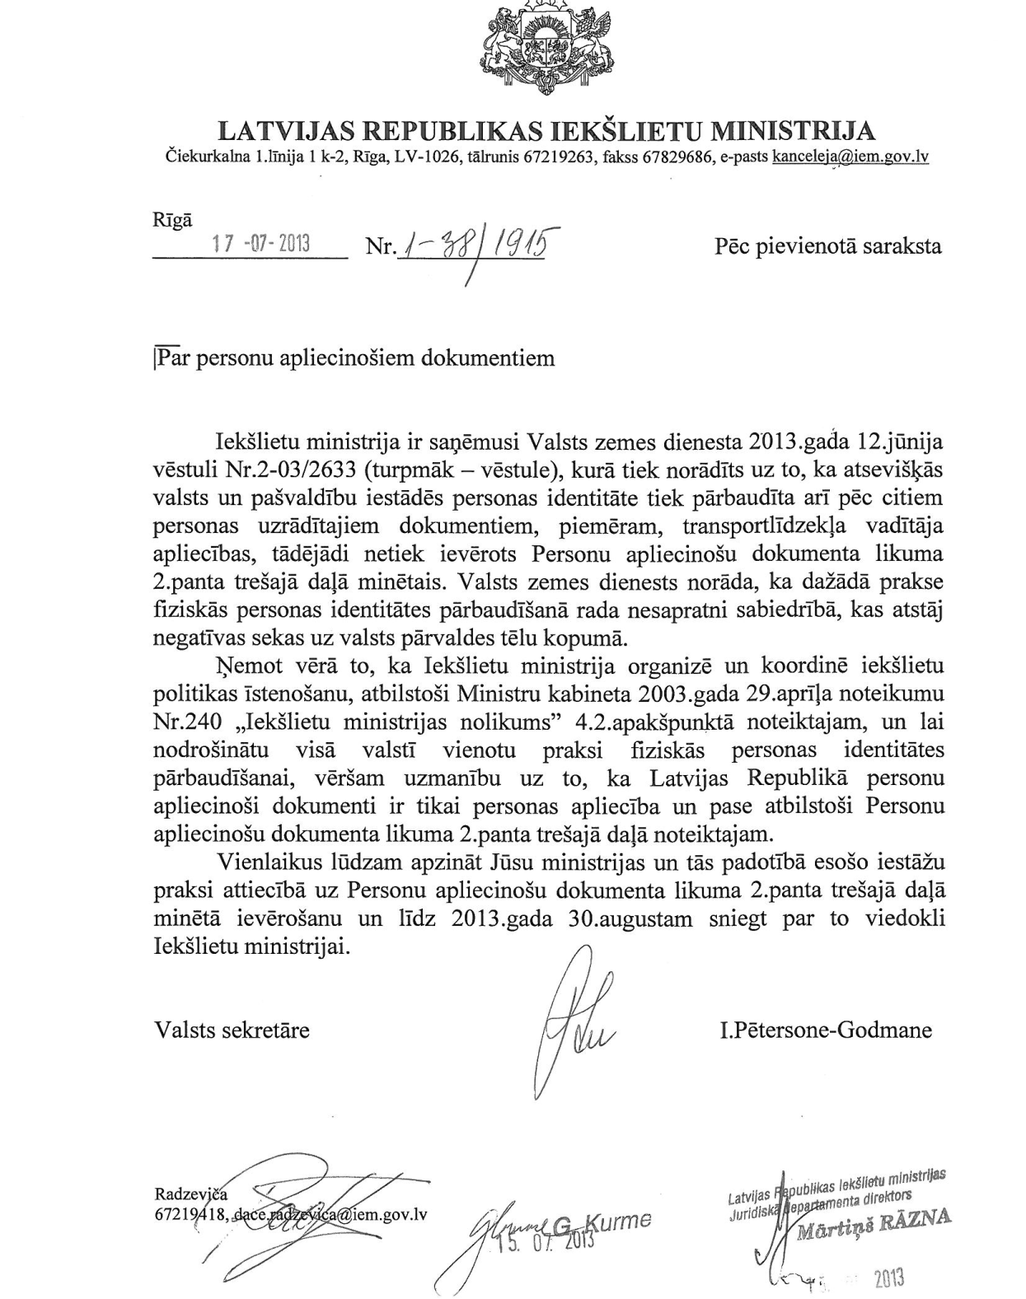

Slide 20
DOKUMENTU REĢISTRĀCIJA
Reģistrācijas kārtību rada pati NVO;
Dokumentu reģistrācijas numurā lietojamos apzīmējumus nosaka pati organizācija;
Reģistrē gan izejošos, gan ienākošos dokumentus, gan iekšējās aprites dokumentus (akti, protokoli, rīkojumi u.c.)
KUR reģistrēt?

Slide 21
Dokumentu glabāšana un arhivēšana
Atsevišķa semināra vērts pasākums☺
Lietu nomenklatūra ir publiskās pārvaldes iestādēm kā paraugnomenklatūra; pārējie paši sev domā lietu veidus (vēstules, rīkojumi, rēķini un pavadzīmes, līgumi utt.) un numurēšanas kārtību.
Var paskatīties šeit https://www.arhivi.gov.lv/lv/dokumentu-glabasanas-termini?utm_source=https%3A%2F%2Fwww.google.com%2F
glabāšanas termiņi: parasti 1 gads, bet ir arī citi termiņi, piemēram, 5 gadi, 50 gadi, 75 gadi, patstāvīgā glabāšanā. Labāk pajautāt arhīviem

Slide 22
Dokumenta atvasinājumi

Slide 23
DOKUMENTS
ORIĢINĀLS
DUBLIKĀTS
ATVASINĀJUMS
Dokumenta rekvizīti
Izstrādā, ja oriģināls, kurš bija izstrādāts vienā eksemplārā, ir zudis.
Noraksts – pilnībā pārraksta oriģināla informāciju vai aizpilda īpašu noraksta veidlapu
Izraksts – pārraksta vai nokopē oriģināla daļu, kas satur nepieciešamo informāciju, vai aizpilda īpašu izraksta veidlapu
Kopija – nokopējot oriģinālu ar visām dokumenta grafiskajām u.c. īpatnībām

Slide 24
atvasinājums
- ir dokuments, kas pilnībā vai daļēji atveido dokumenta oriģinālu.
Atvasinājumu izstrādā noraksta, izraksta vai kopijas veidā.
Atvasinājumu var izstrādāt arī no noraksta, izraksta vai kopijas, ja tie izstrādāti un apliecināti normatīvajos aktos noteiktajā kārtībā.
Elektronisko dokumentu likuma 5.pants. Elektroniskā dokumenta atvasinājumi
(1) Elektroniskā dokumenta kopijai, norakstam vai izrakstam papīra formā ir tāds pats juridiskais spēks kā oriģinālam, ja kopijas, noraksta vai izraksta pareizība apliecināta saskaņā ar normatīvo aktu prasībām un ja papīra kopijas, noraksta vai izraksta izsniedzējs pēc pieprasījuma var uzrādīt dokumenta oriģinālu elektroniskā formā un tas atbilst šā likuma prasībām.
(3) Papīra dokumenta dublikātam elektroniskā formā ir tāds pats juridiskais spēks kā oriģinālam, ja dublikāts izdots un noformēts atbilstoši šā likuma un citu normatīvo aktu prasībām.
(4) Veidot elektroniskā dokumenta atvasinājumus papīra formā var tikai no tādiem elektroniskajiem dokumentiem, kurus ir iespējams uzrādīt lasāmā vai grafiskā veidā.

Slide 26
Dokumenta atvasinājuma noformēšana
Lapas labajā augšējā stūrī raksta atvasinājuma veidu ar lielajiem burtiem
KOPIJA/IZRAKSTS/NORAKSTS
Lapas apakšējā kreisajā stūrī norāda atvasinājuma veidu un, ka tas ir atbilstošs oriģinālam + paraksta tiesīgā persona apliecina

Slide 27
Dokumenta atvasinājuma apliecinājuma paraugs:
Juridiskai personai:
NORAKSTS PAREIZS
Biedrības «Smaidiņš»
valdes priekšsēdētājs
V. Uzvārds (personiskais parakts)
Valstspilsēta Rīgā 2023. gada 11. janvārī
Fiziskai personai:
IZRAKSTS PAREIZS
(personiskais paraksts)
Vārds Uzvārds
Personas kods: xxxxxx-xxxxx
Valstspilsēta Rīgā 2023. gada 11. janvārī

Slide 28
Kur izvietojams dokumenta atvasinājuma apliecinājums?
To izvieto dokumenta beigās uzreiz aiz apliecināmā dokumenta pēdējā rekvizīta.
IZRAKSTS
Teksts. Teksts. Teksts. Teksts. [..] Teksts.
IZRAKSTS PAREIZS
Biedrības «Smaidiņš»
valdes priekšsēdētājs
V. Uzvārds (personiskais parakts)
Valstspilsēta Rīgā 2023. gada 11. janvārī

Slide 29
Dokumenta atvasinājuma kopuma noformēšana
Ievēro tos pašus nosacījumus, kurus fiziskas personas vai organizācijas apliecinājumam
Juridiskai personai:
DOKUMENTU ATVASINĀJUMU KOPUMS PAREIZS
Biedrības «Smaidiņš»
valdes priekšsēdētājs
V. Uzvārds (personiskais parakts)
Valstspilsēta Rīgā 2021. gada 20. janvārī
Fiziskai personai:
DOKUMENTU ATVASINĀJUMA KOPUMS PAREIZS
(personiskais paraksts)
Vārds Uzvārds
Personas kods: xxxxxx-xxxxx
Valstspilsēta Rīgā 2021. gada 20. janvārī

Slide 30
Ja dokumenta atvasinājums uz vairākām lapām:
Visas dokumenta atvasinājuma lapas apliecina KOPĀ. Lapas sanumurē (sākot ar pirmo) un cauršuj ar diegu vai caurauklo ar auklu;
Diega vai auklas galus sasien mezglā;
Mezglu ar papīra uzlīmi pielīmē dokumenta atvasinājuma pēdējai lapai tās otrajā pusē neaprakstītajā daļā;
Uz papīra uzlīmes, ar kuru lapai piestiprināts diegs/aukla, izvieto apliecinājuma uzrakstu:

Slide 31
Sanumurētas un cauršūtas [caurauklotas] 17 (septiņpadsmit) lapas Biedrības „Smaidiņš” valdes priekšsēdētājs ________________________ Kārlis Krūmiņš Valstspilsēta Rīgā 2023. gada 11. janvārī
Šo apliecinājuma tekstu vai parakstu izvieto tā, lai tas vienlaikus atrastos gan uz dokumenta atvasinājuma pēdējās lapas, gan uz papīra uzlīmes;
Parakstā iekļauj attiecīgās personas personisko parakstu, tā atšifrējumu un ziņas, kas nepārprotami identificē šo personu;
Piemēram, fiziskai personai – personas kods, amatpersonai – amata reģistrācijas numuru utt.

Slide 32
Dokumenta atvasinājuma vai dokumentu atvasinājumu kopuma pareizību organizācijā apliecina organizācijas vadītājs, cita amatpersona, kas ir tiesīga pārstāvēt organizāciju, vai šo personu pilnvarotā persona.
KOPIJA
Teksts. Teksts. Teksts. Teksts. [..] Teksts.
DOKUMENTU ATVASINĀJUMU KOPUMS PAREIZS
Biedrības «Smaidiņš»
valdes priekšsēdētājs
V. Uzvārds (personiskais parakts)
Valstspilsēta Rīgā 2023. gada 11. janvārī

Slide 33
Dublikāta paraugs:
DUBLIKĀTS
Latvijas Jauno zinātnieku apvienība
Valstspilsēta Rīga 2023.gada 11. janvārī
Apliecinājums, ka Guna Vīksniņa š.g. 5. janvārī apmeklēja semināru «Dokumentu noformēšana»
LJZA Valdes priekšsēdētājs (personiskais paraksts) K.Aizmārša

Slide 34
Nvo dibināšanas dokumenti
Satversmes 102.pants. Ikvienam ir tiesības apvienoties biedrībās, politiskās partijās un citās sabiedriskās organizācijās
Biedrību un nodibinājumu likums. Latvijas Vēstnesis Nr.61, 14.11.2003. Pieejams: http://likumi.lv/doc.php?id=81050
Ministru kabineta noteikumi:
Nr. 779 Biedrību un nodibinājumu klasificēšanas noteikumi. Latvijas Vēstnesis Nr. 252, 28.12.2015. Pieejams: http://likumi.lv/ta/id/278848-biedribu-un-nodibinajumu-klasificesanas-noteikumi
Nr.308; Par valsts nodevu ieraksta izdarīšanai biedrību un nodibinājumu reģistrā. Latvijas Vēstnesis Nr.61, 20.04.2004. Pieejams: http://likumi.lv/ta/id/87233-noteikumi-par-valsts-nodevu-ieraksta-izdarisanai-biedribu-un-nodibinajumu-registra

Slide 35
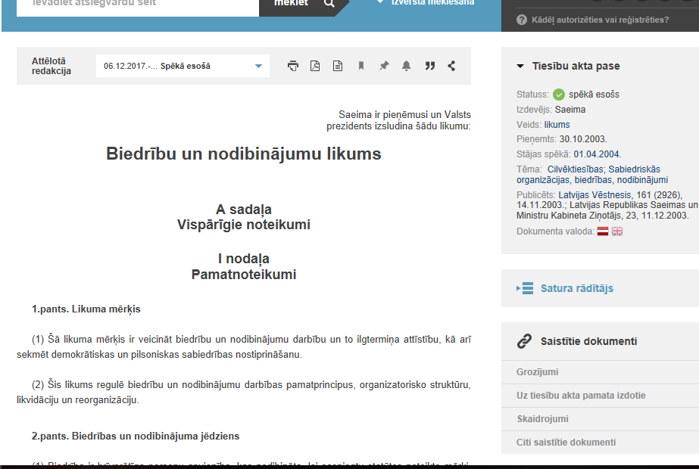
Papildu informācija

Slide 36
Biedrības/nodibinājuma statuss
Cik personas var dibināt biedrību?
Dibinātāju skaits nedrīkst būt mazāks par diviem [BN likums 23.pants otrā daļa]
BN iegūst juridiskās personas statusu ar brīdi, kad tie ierakstīti biedrību un nodibinājumu reģistrā [BN likums 3.pants].
Secinājums: biedrību var dibināt un tā būs tiesībspējīga, bet tā OBLIGĀTI jāreģistrē, lai iegūtu rīcībspēju!
Grozījumi, kas notikuši BN, arī ir jāpiereģistrē UR.

Slide 37
Tiesībspēja = tiesību un pienākumu kopums
DE FACTO
Fiziskai personai = ar piedzimšanas brīdi, atsevišķos gadījumos pirms piedzimšanas
Juridiskai personai = ar lēmuma pieņemšanu par dibināšanu
RĪCĪBSPĒJA = savu tiesību un pienākumu īstenošana
DE IURE
Fiziskai personai = pieaug ar bērna vecumu
Juridiskai personai = ar oficiālu reģistrēšanas brīdi

Slide 38
BIEDRĪBA
BIEDRĪBAS DIBINĀTĀJI = NEDRĪKST BŪT MAZĀK PAR DIVIEM
FIZISKA PERSONA
JURIDISKA PERSONA
TIESĪBSPĒJĪGA PERSONĀLSABIEDRĪBA
Pieņem lēmumu par biedrības dibināšanu
Apstiprina statūtus
Ievēl citas institūcijas, ja tās paredzētas statūtos
Ievēl izpildinstitūciju

Slide 39
DOKUMENTI – LĒMUMS PAR DIBINĀŠANU
Lēmumu pieņem biedrības dibinātāji;
Lēmumu noformē rakstveidā;
Lēmumu paraksta VISI biedrības dibinātāji
- var parakstīt arī dibinātāja pilnvarota persona, kas piedalās lēmuma pieņemšanā (rakstveida pilnvara pievienojama dibināšanas lēmumam);
Dibinātāji apstiprina statūtus;
Dibinātāji ievēlē biedrības izpildinstitūciju (citas institūcijas saskaņā ar statūtiem);

Slide 40
Dibināšanas LĒMUMĀ NORĀDA [bnl 24. PANTS]:
Nosaukumu;
Mērķi;
Dibinātāju vārdu, uzvārdu un personas kodu;
- juridiskai personai un personālsabiedrībai – nosaukumu, reģistrācijas numuru un juridisko adresi
4. Dibinātāju tiesības un pienākumus, ja dibinātāji par to vienojas;
5. Pilnvarojumu atsevišķiem dibinātājiem parakstīt statūtus un pieteikumu reģistra iestādei;
6. Citas ziņas, kas dibinātājiem ir svarīgas.

Slide 41
STATŪTI
Rakstiska vienošanās par biedrības biedru turpmāko darbību, tiesībām un pienākumiem.
Respektīvi – vienošanās par noteikumiem biedrībā.
Juridiski statūtus raksta pēc lēmuma par biedrības dibināšanas pieņemšanu.
Faktiski, ja nereģistrē biedrību, statūti var tikt rakstīti vai notikt mutiska vienošanās par sadarbības noteikumiem.

Slide 42
Kāpēc statūti jāfiksē rakstiski?
Ja biedri vienojas par idejas realizāciju, tā nav obligāti oficiāli jāfiksē. Tā ir savstarpēja vienošanās;
Ja vēlas, lai noteikumi būtu saistoši trešajām personām – tie jāfiksē un jāreģistrē UR.
Statūti jāparaksta VISIEM dibinātājiem vai vismaz 2 viņu pilnvarotiem pārstāvjiem;
Statūtos jānorāda to apstiprināšanas datums.

Slide 43
Statūtos obligāti norāda [BNL 25. pants]:
Biedrības nosaukumu;
Biedrības mērķi;
Biedrības darbības termiņu (ja biedrība tiek dibināta uz laiku);
Biedru iestāšanās un izstāšanās priekšnoteikumus:
fiziskas personas;
juridiskas personas;
fiziskas un juridiskas personas;
5. Biedru tiesības un pienākumus;

Slide 44
6. kārtību, kādā var notikt biedrības teritoriālo u.c. struktūrvienību (ja tādas tiek dibinātas) tiesības un pienākumus;
7. Biedru sapulces sasaukšanas un lēmumu pieņemšanas kārtību;
8. Izpildinstitūcijas nosaukumu, tās skaitlisko sastāvu, nosakot izpildinstitūcijas locekļu tiesības pārstāvēt biedrību atsevišķi vai kopīgi;
9. Saimnieciskās un finansiālās darbības revīzijas institūcijas uzbūvi, ievēlēšanas kārtību, kompetenci, lēmumu pieņemšanas kārtību un pilnvaru termiņus vai zvērināta revidenta iecelšanas kārtību un pilnvaru laiku.
Statūtos var paredzēt citus noteikumus, kas nav pretrunā ar likumu.
Ja statūti ir pretrunā ar likumu, piemērojami likuma noteikumi.

Slide 45
Biedrības dibināšana
Dibinātāji pieņem lēmumu par biedrības dibināšanu
Dibinātāji apstiprina biedrības statūtus
Dibinātāji ievēl izpildinstitūciju
Dibinātāji reģistrē biedrību UR.

Slide 46
Ziņas reģistrēšanai ur [BNL 15. pants]:
Nosaukums,
Juridiskā adrese,
BN mērķi,
Datums, kad pieņemts lēmums par dibināšanu,
Valdes locekļu vārds, uzvārds, personas kods,
Valdes locekļu BN pārstāvniecības tiesības,
BN termiņš (ja dibināts uz laiku),
Ziņas par BN publiskās/cita veida darbības aizliegumu, darbības izbeigšanu, turpināšanu, BN maksātnespējas procesa pasludināšanu, izbeigšanu, likvidāciju un reorganizāciju,
Ziņas par likvidatora iecelšanu un pārstāvniecības tiesības,
Ziņas par administratora iecelšanu maksātnespējas procesa laikā,
Ieraksta izdarīšanas datums,
Citas ziņas, ja to tieši paredz likums.

Slide 47
Pieteikuma reģistrēšana
1. Dibinātāji iesniedz UR pieteikumu par biedrības ierakstīšanu reģistrā; B2 veidlapa
Veidlapu paraksta VISI dibinātāji vai vismaz divi viņu pilnvaroti pārstāvji;
2. Dibinātāji pieteikumam pievieno:
lēmumu par biedrības dibināšanu;
statūtus
katra valdes locekļa piekrišanu būt par valdes locekli.
Uzņēmuma e-adrese https://www.youtube.com/watch?v=6R8aiB3dNhM

Slide 48
Dokumentu nosūtīšana ur
Elektronisi - https://www.ur.gov.lv/lv/kontakti/ka-iesniegt-dokumentus-elektroniski/
Pa pastu
PAR VISU DETALIZĒTI BIEDRĪBĀM https://www.ur.gov.lv/lv/registre/organizaciju/biedriba/dibinasana/registracija-uznemumu-registra/iesniedz-dokumentus/

Slide 49
Valdes darbs
42.pants. Valde
(1) Valde vada un pārstāv biedrību.
(2) Valdē var būt viens loceklis vai vairāki locekļi.
(3) Par valdes locekļiem var būt pilngadīgas fiziskās personas, kuru rīcībspēju nav ierobežojusi tiesa.
43.pants. Valdes kompetence
(1) Valde pārzina un vada biedrības lietas. Tā pārvalda biedrības mantu un rīkojas ar tās līdzekļiem atbilstoši likumiem, statūtiem, biedru sapulces vai citu institūciju lēmumiem.
(2) Valde organizē biedrības grāmatvedības uzskaiti saskaņā ar normatīvajiem aktiem un veic citus pienākumus saskaņā ar statūtos noteikto kompetenci.

Slide 50
46.pants. Valdes lēmumu pieņemšana
(1) Valde ir lemttiesīga, ja tās sēdē piedalās vairāk nekā puse no valdes locekļiem un ja statūtos nav noteikts lielāks kvorums.
(2) Ja valdē ir vairāki locekļi, lēmumu pieņem ar klātesošo valdes locekļu vienkāršu balsu vairākumu, ja statūtos nav noteikts lielāks balsu vairākums.
(3) Neatkarīgi no šā panta pirmās un otrās daļas noteikumiem valde ir tiesīga pieņemt lēmumus bez sēdes sasaukšanas, ja visi valdes locekļi rakstveidā nobalso par lēmuma pieņemšanu un ja statūtos nav noteikts citādi.
(4) Biedrības valdes sēdes tiek protokolētas. Protokolā obligāti ieraksta pieņemtos lēmumus, norādot katra valdes locekļa balsojumu "par" vai "pret" par katru lēmumu.

Slide 51
Nvo dokumenti
Pārvaldes dokumenti - Dokumentu kopums, kas nosaka organizācijas
Statusu vai darbības kārtību
Nevalstiskā organizācija arī izmanto savā darbībā pārvaldes dokumentus.
Pasākumu norises kārtību
Fiksē vai apkopo [..] faktus
Veic korespondenci
Organizē sadarbību

Slide 52
Pārvaldes dokumenti
organizatoriskie dokumenti - nosaka organizācijas/tās struktūrvienības statusu vai pasākumu norises kārtību, pārvaldes institūciju kompetenci (statūti, dibināšanas līgums, nolikums, reglaments, instrukcija),
rīkojuma dokumenti- vienpersoniska vai koleģiāla organizācijas vai pasākuma vadība (pavēle, rīkojums, lēmums, norādījums),
publisko tiesību līgumi - vienošanās, ko VPIL ietvaros slēdz par valsts pārvaldes funkciju efektīvu izpildi (starpresoru vienošanās, sadarbības līgums, deleģēšanas līgums, līdzdarbības līgums),
personāla dokumenti - kārto un noformē darba vai dienesta attiecības (darba līgums, rīkojums par personālu, atvaļinājuma grafiks, amata apraksts),
sarakstes dokumenti - organizācijas korespodence (vēstules, faksogrammas, e-pasta vēstules),
faktus fiksējoši dokumenti - atspoguļo datus par organizācijas darbību vai faktiem (protokoli, akti, izziņas, pārskati).

Slide 53
Protokols un izraksts no protokola
Protokolē gan valdes, gan biedrības sapulces, gan jebkādus citus notikumus;
Tas palīdz organizēt NVO darbu, piefiksē datus un faktus, var kalpot kā pierādījums;
Pilno protokolu paraksta sapulces vadītājs un protokolists, bet izrakstu – kā dokumenta atvasinājumu apstiprina paraksttiesīgā persona.
UR iesniedzams tikai IZRAKSTS no protokola!

Slide 54
Nvo sapulce un tās sasaukšana
Sapulci sasauc VALDE
saskaņā ar:
likumā vai statūtos noteikto kārtību
statūtos noteiktajos gadījumos
ja sapulces sasaukšana nepieciešama biedru interesēs.
54

Slide 55
Sapulces sasaukšana biedru interesēs
Ja to rakstveidā pieprasa ne mazāk kā viena desmitdaļa biedru (ja statūtos nav noteikts mazāks biedru skaits);
Jānorāda sasaukšanas iemesls
Valde biedru sapulci sasauc nekavējoties
Likums nosaka, ko nekavējoties nozīmē, bet tiesas šo skaidro kā - «bez vainojamas vilcināšanās».
JA VALDE NESASAUC SAPULCI:
BNL 36. panta trešā daļa: Ja valde nesasauc biedru sapulci, pamatojoties uz šā panta otro daļu, biedri, kuri prasa sapulces sasaukšanu, var patstāvīgi sasaukt biedru sapulci, ievērojot noteikto sapulces sasaukšanas kārtību.

Slide 56
Sapulces sasaukšanas īpašā kārtība
Ja biedru sapulcei jālemj par
grozījumiem statūtos
valdes un revīzijas institūcijas pārvēlēšanu
biedrības likvidāciju, atjaunošanu, reorganizāciju
Valde biedriem paziņo:
sapulces darba kārtību
sapulces izziņošana notiek vismaz 14 dienas pirms sapulces sasaukšanas (ja statūtos nav noteikts garāks termiņš)

Slide 57
Sapulces izziņošana
Likums neuzliek nekādus ierobežojumus – telefoniski, mutiski, rakstiski, elektroniski utt.
Galvenais – lai tiktu ievērota statūtos noteiktā kārtība un biedri saņemtu informāciju.
Likuma termins «paziņo» ietver šādas darbības:
1. aicinājuma nosūtīšanu,
2. aicinājuma saņemšanu.
Par to ir atbildīga valde, kurai jānodrošina, ka biedrs savlaicīgi saņem aicinājumu uz sapulci.

Slide 58
Darba kārtība
Darba kārtība nedrīkst mainīties un atšķirties no izziņotās, lai biedru sapulce pieņemtu tiesiskus lēmumus.
Tomēr – sapulce var lemt par citu darba kārtību, par to nobalsojot sapulcē.
Ja biedrības statūtos ir noteikts, ka valdes vai revīzijas institūciju locekļus ievēlē un atceļ cita institūcija - piemēram, padome, tad iepriekš minētā izziņošanas kārtība un termiņi ir attiecināmi arī uz tām padomes sēdēm, kurās ir paredzētas šo institūciju locekļu vēlēšanas.

Slide 59
Attālinātās sapulces
Vispirms normatīvie akti, kas noderīgi BN:
Ministru kabineta rīkojums Par ārkārtējās situācijas izsludināšanu https://likumi.lv/ta/id/326729-par-arkartejas-situacijas-izsludinasanu
Covid-19 infekcijas izplatības seku pārvarēšanas likums https://likumi.lv/ta/id/315287-covid-19-infekcijas-izplatibas-seku-parvaresanas-likums

Slide 60
Likuma 37. pants:
(1) Biedrības vai kooperatīvās sabiedrības biedram ir tiesības piedalīties un balsot biedru kopsapulcē attālināti.
(2) Paziņojumā par biedru kopsapulces sasaukšanu norāda kārtību un termiņus, kādos biedri var izmantot tiesības balsot pirms biedru kopsapulces vai piedalīties un balsot biedru kopsapulcē, izmantojot elektroniskos saziņas līdzekļus.
(3) Biedram ir tiesības rakstveidā (tai skaitā izmantojot elektroniskos saziņas līdzekļus) balsot pirms biedru kopsapulces, ja ir izpildīti šādi nosacījumi:
1) balsojums tiek nodots tādā veidā, kas ļauj biedrībai vai kooperatīvajai sabiedrībai biedru identificēt;
2) balsojums tiek biedrībai vai kooperatīvajai sabiedrībai nodots vismaz iepriekšējā dienā pirms biedru kopsapulces norises dienas.

Slide 61
(4) Biedrs, kurš balsojis pirms biedru kopsapulces, var lūgt biedrību vai kooperatīvo sabiedrību apstiprināt balsojuma saņemšanu. Biedrība vai kooperatīvā sabiedrība pēc biedra balsojuma saņemšanas nekavējoties nosūta biedram apstiprinājumu, bet pēc balsošanas beigām publisko visu biedru balsojumus.
(5) Valde pēc savas iniciatīvas vai pēc to biedru pieprasījuma, kuri kopā pārstāv vismaz 20 procentus no biedrības vai kooperatīvās sabiedrības biedru skaita, nodrošina biedram tiesības piedalīties un balsot biedru kopsapulcē, izmantojot elektroniskos saziņas līdzekļus. Šādā gadījumā valde nosaka prasības attiecībā uz biedru identifikāciju un kārtību, kādā biedri var šīs tiesības izmantot.
(6) Biedra tiesības piedalīties un balsot biedru kopsapulcē, izmantojot elektroniskos saziņas līdzekļus, neierobežo biedra tiesības piedalīties un balsot biedru kopsapulcē klātienē.

Slide 62
(6¹) Valdei pēc savas iniciatīvas vai pēc to biedru pieprasījuma, kuri kopā pārstāv vismaz 20 procentus no biedrības vai kooperatīvās sabiedrības biedru skaita, ir tiesības noteikt, ka biedru kopsapulce notiek tikai elektroniski un biedri piedalās un balso, izmantojot elektroniskos saziņas līdzekļus. Šādā gadījumā valde nosaka prasības attiecībā uz biedru identifikāciju un kārtību, kādā biedri piedalās un balso biedru kopsapulcē.
(7) Biedrs, kurš balso pirms biedru kopsapulces vai piedalās un balso biedru kopsapulcē, izmantojot elektroniskos saziņas līdzekļus, ir uzskatāms par biedru kopsapulcē klātesošu un ierakstāms klātesošo biedru sarakstā.
(8) Ja biedrs piedalās un balso biedru kopsapulcē, izmantojot elektroniskos saziņas līdzekļus, biedrība vai kooperatīvā sabiedrība nodrošina biedru kopsapulces gaitas ierakstīšanu un fiksēšanu datu nesējos un attiecīgo sapulces materiālu glabāšanu. Tiesības iepazīties ar sapulces materiāliem ir biedriem, valdes un padomes locekļiem, revidentam un kompetentajām institūcijām.

Slide 63
Sapulces norise [bnl 37. pants]
Biedru sapulce ir lemttiesīga, ja tajā piedalās vairāk nekā puse no biedriem, ja statūtos nav noteikts citādi [..].
Sapulces lēmumi iegūst juridisku spēku ar attiecīgu kvorumu
Ja statūtos nav noteiks citādi (no 2010.gada statūtos var noteikt arī citu kvoruma skaitu)
Kvorums ir, ja sapulcē piedalās vairāk kā puse no biedriem – 50%+1, ja statūtos nav noteikts citādi
Sapulces biedriem ir jāpulcējas KLĀTIENĒ, konkrētā ģeogrāfiskā vietā/adresē/tiešsaitē
63

Slide 64
Sapulcē pieņemtie lēmumi
Visiem biedriem ir tiesības piedalīties biedru sapulcē (ja likumā nav noteikts citādi);
Biedrs var piedalīties sapulcē ar pārstāvja starpniecību, ja biedrības statūti nenosaka citādi;
Pilnvara piedalīties un balsot sapulcē pārstāvim jānoformē rakstveidā;
Jāņem vērā balsstiesību ierobežojumi – saskaņā ar LIKUMU un tikai!!!
Balsstiesības nav biedram, par kuru sapulce lemj:
par darījuma noslēgšanu;
par prasības celšanu;
par lietas izbeigšanu.
Katram biedram sapulcē ir VIENA balss: gan fiziskai, gan juridiskai personai;
Lēmums ir pieņemts, ja par to nobalso vairāk nekā puse no klātesošajiem biedriem (ja likumā vai statūtos nav noteikts lielāks balsu skaits).

Slide 65
Ja sapulcei nav kvoruma?
Valde ne vēlāk kā pēc piecām nedēļām no jauna sasauc sapulci ar tādu pašu DARBA KĀRTĪBU;
Atkārtotajā sapulcē nav svarīgs kvorums, vienīgi jāpiedalās vismaz diviem biedriem.
Tāpat jāņem vērā visi nosacījumi par sasaukšanas kārtību, ja tiek lemts par īpašiem jautājumiem (3 gadījumi).

Slide 66
DARBA KĀRTĪBA - IEPRIEKŠĒJĀ
JĀPIEDALĀS VISMAZ 2 BIEDRIEM
NAV KVORUMA
6.aprīlis ATKĀRTOTĀ SAPULCE
16. februāris SASAUKŠANA
2.marts SAPULCE
23. marts SASAUKŠANA
14 dienas
14 dienas
5 nedēļas

Slide 67
Sapulces protokols
Sapulci vada valdes priekšsēdētājs, ja biedri neievēl citu sapulces vadītāju;
Sapulce notiek atklāti, ja motivētu lēmumu par citādu sapulces norises kārtību nepieņem biedru sapulce;
Sapulces gaita tiek protokolēta;
Balsojums PAR/PRET par katru jautājumu;
Protokolu paraksta sapulces vadītājs un protokolists
UR jāiesniedz izraksts no sapulces protokola [izraksts ir jāapstiprina]

Slide 68
Protokolā norāda šādas ziņas:
Biedrības nosaukumu,
Institūciju (personu), kura sasauc biedru sapulci,
Sapulces norises vietu un laiku,
Laiku, kad biedriem paziņots par sapulces sasaukšanu, un paziņošanas veidu,
Biedrības kopējo biedru skaitu (pārstāvju skaitu) un skaitu, kāds nepieciešams, lai būtu pārstāvēti visi biedri (kvorums),
Darba kārtību,
Darba kārtības jautājumu apspriešanas gaitu un saturu,
Balsošanas rezultātus, norādot balsu skaitu «PAR» vai «PRET» par katru lēmumu,
Pieņemtos lēmumus.

Slide 69
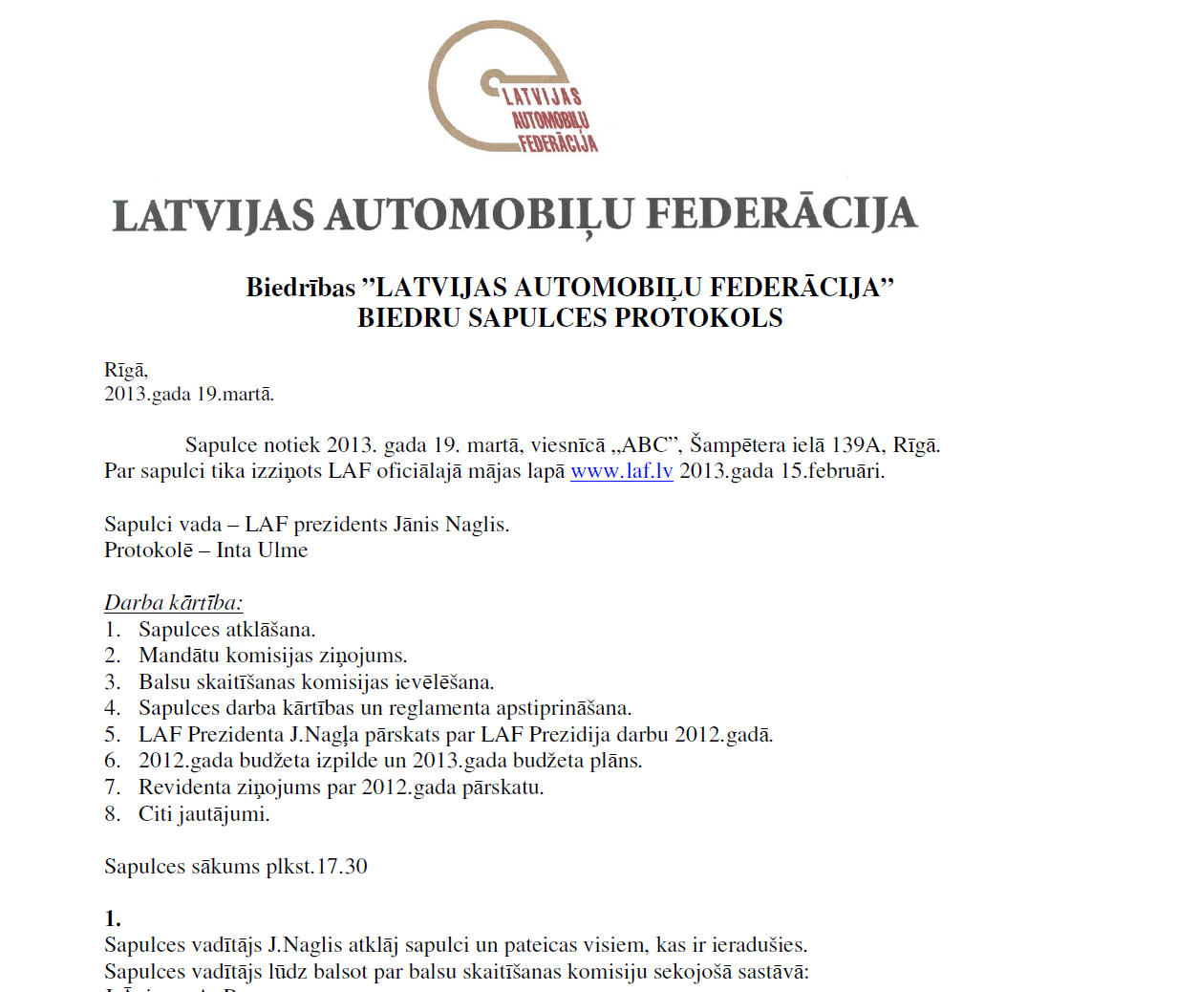

Slide 70
Grozījumi statūtos
Viens no 3 svarīgajiem iemesliem sapulces sasaukšanai;
Valde statūtu noteiktajā kārtībā vai ne vēlāk kā 14 dienas pirms sapulces sasaukšanas izziņo sapulci un izsūta darba kārtību, kur viens no jautājumiem (vai vienīgais) ir grozījumi statūtos;
Korekti būtu statūtu grozījumu projektu izsūtīt pirms sapulces visiem biedriem;
Sapulce tiek protokolēta;
Notiek diskusija/debates un balsošana. Parasti tā ir atklāta, līdz ar to nevajag balsu skaitīšanas komisiju;
Jāatceras, ka kvorumam jābūt vairāk kā pusei no biedriem, ja statūtos nav noteikts lielāks kvorums;
Tāpat statūtos var būt noteikts, ka statūtu grozījumi var tikt pieņemti ar 2/3 klātesošo biedru pozitīvu balsojumu.
Statūtu grozījumi stājas spēkā ar to pieņemšanas brīdi, ja statūtos vai sapulces lēmumā nav noteikts citādi;
Attiecībā uz trešajām personām (banka, kāda iestāde, pašvaldība, telpu īpašnieks utt.) grozījumi būs tiesiski tikai PĒC to reģistrēšanas UR.

Slide 71
Biedrības/nodibinājuma struktūra
BIEDRI [apvienojušies biedrības/nodibinājuma mērķu sasniegšanai]
KOPSAPULCE [visi biedri]
Sanāk obligāti vismaz reizi gadā
Nosaka statūtos
Pārstāvības struktūrvienība [PREZIDIJS, PADOME, DIREKTORĀTS u.c.]
VALDE
Nosaka statūtos vai atstāj valdes brīvai izvēlei

Slide 72
Biedrību un nodibinājumu valdes pārvēlēšana [BNL 45.pants]
Valdes locekļus ievēlē ar biedru sapulces lēmumu, ja statūtos nav noteikts citādi;
Valdes locekli var atsaukt TIKAI biedru sapulce;
Statūtos var iestrādāt, ka valdes locekli var atsaukt tikai tad, ja tam ir svarīgs iemesls. Par svarīgu OBLIGĀTI uzskatāms:
pienākumu neizpilde
pienākumu nepienācīga izpilde
nespēja vadīt biedrību
kaitējuma nodarīšana biedrības interesēm
uzticības zaudēšana

Slide 73
Valdes pārvēlēšana
Viens no 3 svarīgajiem iemesliem sapulces sasaukšanai;
Valde statūtu noteiktajā kārtībā vai ne vēlāk kā 14 dienas pirms sapulces sasaukšanas izziņo sapulci un izsūta darba kārtību, kur viens no jautājumiem (vai vienīgais) ir valdes locekļu vēlēšanas;
Par dalību valdē no valdes kandidātiem jāsaņem rakstveida piekrišana;
Sapulcē notiek vēlēšanas:
ievēl balsu skaitīšanas komisiju;
organizē vēlēšanu procedūru (likums nenosaka – atklāta vai aizklāta. To var noteikt statūtos vai ar sapulces lēmumu);
visu šo procesu protokolē.

Slide 74
Citas izmaiņas NVO
Tiek piemērota vienkāršota sapulces sasaukšanas kārtība – obligāti nevajag ievērot 14 dienu sasaukšanas termiņu;
Sapulci sasauc Valde statūtu noteiktajā kārtībā, izsūtot arī darba kārtību;
Sapulcē tiek lemti darba kārtībā noteiktie jautājumi, piemēram:
biedrības juridiskās adreses maiņu;
biedrības nosaukuma maiņu;
biedrības mērķa maiņu;
uzvārda maiņa valdes loceklim u.c.
visu šo procesu protokolē.
Izmaiņas piesakāmas ierakstīšanai UR. Iesniedzamie dokumenti:
Pieteikums B3 veidlapa;
ne vienmēr*– biedru sapulces protokola izraksts ar lēmumu par attiecīgajām izmaiņām
* Ja jautājumu tiesīga izlemt valde, tad nebūs izraksta no biedru sapulces protokola.

Slide 75
Reģistra iestādes ieraksti
REĢISTRĒŠANAS IERAKSTI
B2 veidlapa
IERAKSTU MAIŅAS REĢISTRĀCIJA
B3 veidlapa

Slide 76
Izmaiņu reģistrēšana un iesniegšana ur
Statūtu grozījumi piesakāmi ierakstīšanai UR, iesniedzot dokumentus:
Pieteikumu B3;
biedru sapulces protokola izrakstu;
vai balsošanas protokola izrakstu ar lēmumu par grozījumiem statūtos
pilnu statūtu tekstu jaunajā redakcijā.
Valdes locekļa ievēlēšana vai pilnvaru izbeigšanās piesakāma ierakstīšanai UR. Iesniedzamie dokumenti:
Pieteikums B3;
biedru sapulces vai citas statūtos noteiktās institūcijas protokola izraksts ar lēmumu par valdes locekļa ievēlēšanu;
valdes locekļa rakstveida piekrišanu;
lēmumu par valdes locekļa atsaukšanu.

Slide 77
B2 un b3 veidlapas aizpildīšanas nianses
1. Nosaukums atšķiras no statūtos norādītā
2. Nepareizi atzīmē nepieciešamo lodziņu 2. punktā
3. Adrese nav pārbaudīta Valsts adrešu reģistrā 2.2. punktā
4. Valdes locekļiem vispirms atzīmē x izbeigtas pilnvaras, tikai tad x jaunajai valdei [vai pārvēlētam valdes loceklim] sācis veikt pienākumus 2.4. punktā
5. «Tiesības pārstāvēt» x kā noteikts statūtos par valdes locekļu pilnvarojumu
6. Problēmas ar patiesā labuma guvēju 2.6.punktā
3. Dokumenti tiek pieprasīti ar vienas puses apdruku LP 3.1.-3.4. punktā.
4. Apliecinājums un paraksti. Ja valdes priekšsēdētājs pārstāv biedrību vienpersoniski, tad pietiek ar tā parakstu.

Slide 78
Patiesā labuma guvējs

Slide 79
Patiesā labuma guvējs
Noziedzīgi iegūtu līdzekļu legalizācijas un terorisma un proliferācijas finansēšanas novēršanas likums https://likumi.lv/doc.php?id=178987
Proliferācija ir masveida iznīcināšanas ieroču izgatavošana, glabāšana, pārvietošana, lietošana vai izplatīšana
1. panta 5. punkts: patiesais labuma guvējs — fiziskā persona, kura ir klienta — juridiskās personas — īpašnieks vai kura kontrolē klientu, vai kuras vārdā, labā, interesēs tiek nodibinātas darījuma attiecības vai tiek veikts gadījuma rakstura darījums, un tā ir vismaz:
a) attiecībā uz juridiskajām personām — fiziskā persona, kurai tiešas vai netiešas līdzdalības veidā pieder vairāk nekā 25 procenti no juridiskās personas kapitāla daļām vai balsstiesīgajām akcijām vai kura to tiešā vai netiešā veidā kontrolē,
b) attiecībā uz juridiskiem veidojumiem — fiziskā persona, kurai pieder vai kuras interesēs ir izveidots vai darbojas juridisks veidojums vai kura tiešā vai netiešā veidā īsteno kontroli pār to, tostarp kura ir šāda veidojuma dibinātājs, pilnvarnieks vai pārraudzītājs (pārvaldnieks).
Tas, ko meklēs UR, ir persona, kuras interesēs dibināts vai darbojas NVO.

Slide 80
10.4. Apliecinājums, ja patieso labuma guvēju noskaidrot nav iespējams
X Apliecinu/-ām, ka, izmantojot visus iespējamos noskaidrošanas līdzekļus secināts, ka nav iespējams noskaidrot nevienu fizisko personu — patieso labuma guvēju Noziedzīgi iegūtu līdzekļu legalizācijas un terorisma un proliferācijas finansēšanas novēršanas likuma 1. panta 5. punkta izpratnē —, kā arī ir izslēgtas šaubas, ka juridiskajai personai ir patiesais labuma guvējs.
Pamatojums (norādāms obligāti):
Tā kā biedrības mērķi vērsti uz sabiedrības izglītošanu un specifisku interešu īstenošanu, nav iespējams noskaidrot konkrētas personas, kuras gūst labumu. Respektīvi, patiesie labuma guvēji ir tā sabiedrības daļa, kuras intereses sakrīt ar biedrības mērķiem .
10.4. Apliecinājums, ja patieso labuma guvēju noskaidrot nav iespējams
X Apliecinu/-ām, ka, izmantojot visus iespējamos noskaidrošanas līdzekļus secināts, ka nav iespējams noskaidrot nevienu fizisko personu — patieso labuma guvēju Noziedzīgi iegūtu līdzekļu legalizācijas un terorisma un proliferācijas finansēšanas novēršanas likuma 1. panta 5. punkta izpratnē —, kā arī ir izslēgtas šaubas, ka juridiskajai personai ir patiesais labuma guvējs.
Pamatojums (norādāms obligāti):
Patiesā labuma guvēju nav iespējams noskaidrot, jo biedrība nenodarbojas ar saimniecisko darbību, savukārt biedrības biedri, būdami vienlīdzīgi lemttiesīgi un vienlaicīgi būdami augstākā lēmējinstitūcija biedrībā, statūtos noteiktās kompetences ietvaros īsteno savas tiesības likumā un statūtos noteiktajā kārtībā.
Šīs versijas UR neapstiprināja

Slide 81
Variants kā norādīt, ka PLG nav iespējams noskaidrot:
Izmantojot visus iespējamos līdzekļus, nav iespējams noskaidrot PLG – fizisku personu, kura kontrolē vai kuras vārdā, labā, interesēs tiek nodibinātas darījuma attiecības. Biedrība nav saimnieciskās darbības veicējs, tai nav arī kapitāla daļas, kuras kāds varētu kontrolēt. Biedrība nav veidota kādas personas interesēs un neviens juridisks veidojums to nekontrolē. Biedrības izveidošanas mērķis ir noteikts statūtos. Biedrības biedri kā augstākā lēmējinstitūcija ar vienādām tiesībām īsteno savas tiesības likumā un statūtos noteiktajā kārtībā.
Par šo versiju nav sniegta atgriezeniskā saite, vai ir apstiprināts

Slide 82
Pēdējā versija, ko iesniegt B2/B3 veidlapā. Aizgāja☺
Biedrība nav izveidota kādas fiziskas personas interesēs, bet tās mērķis ir xxxxxxxxxxxx. Biedrībā augstākā lēmējinstitūcija ir biedru sapulce, kura tiek sasaukta ne retāk kā reizi gadā un kura pieņem lēmumus, kas attiecas uz biedrības mērķu izpildi. Valde kā biedru lēmumu īstenotāja veic praktiskās darbības mērķu sasniegšanai. Piemēram, uztur mājas lapu, komunicē sociālajos tīklos, organizē atklātas valdes sēdes, organizē seminārus, mācības/meistarklases gan biedriem, gan citiem interesentiem, piedalās festivālos, forumos un veic citas darbības.
Valde, kura sastāv no 3 biedriem Noziedzīgi iegūtu līdzekļu legalizācijas un terorisma un proliferācijas finansēšanas novēršanas likuma izpratnē it kā īsteno vairāk kā 25% no visa balsojuma kopsummas, bet biedrībā valde pieņem lēmumus atklātā un caurspīdīgā veidā. Proti, valdes sēdes ir atklātas un uz tām tiek aicināti visi biedri. Balsojumā par darba kārtības u.c. jautājumiem balso visi klātesošie valdes sēdē, bet protokolā fiksē valdes locekļu balsu sadalījumu. Tādejādi tiek mazināta iespēja, ka lēmumi ir pieņemti kādas fiziskas vai fizisku personu labā.

Slide 83
Atbildes uz jautājumiem

Slide 84
Kā pareizi veidot biedru reģistru un kurā brīdī var uzskatīt, ka tas vairs nav biedrības biedrs, piemēram, kad nav samaksāta biedru nauda par attiecīgo gadu vai tml.? Reģistru veido biedrības valde pēc savas izpratnes. UR var pieprasīt ziņas par SKAITU. Biedru izslēdz no biedrības ar lēmumu. Tas noteikts statūtos. Kad ir lēmums pieņemts, biedrs zaudē statusu. Ja statūtos noteikts, ka slēdz biedrus par biedru naudas nemaksāšanu, tad ir jābūt noteiktam, kas pieņem lēmumu. Biedram ir jāpaziņo šis lēmums.
Ieteikumi biedru reģistram. Skatīt iepriekšējo atbildi☺ Es dodu priekšroku excel tabulai
Jarodas vajadzība juridiski apvienot b-bu un fondu,kā to izdarīt?Vai tas vispār iespējams bez vienas no tās likvidācijas? Likvidācija ir sarežģītāks process, vieglāk ir reorganizācija ar apvienošanu, kad vienu iekļauj otrā [BNL 73. pants]. Biedrību un fondu nevar apvienot, tāpat kā nevar nomainīt statusu no biedrības par fondu un otrādi.
Ja biedrība ir nesen dibināta, vel nav uzņemtu biedru, kā šo noformēt par iepriekšējā gada pārskatu, kur pēc statūtiem paredzēts, ka gada pārskatu apstiprina biedru kopsapulcē. Biedru sapulci veidos tie biedri, kas ir biedrībā. Respektīvi, valde.
Biedrībā bija 3 valdes locekļi. Vai var samainīt statūtus uz 2 valdes locekļiem? Vai jāpārraksta visi statūti? Var mainīt, tikai tad ir statūtos jāgroza attiecīgais punkts un jāreģistrē UR, iesniedzot B3 veidlapu.

Slide 85
Kas uzrauga vai NVO savā darbībā ievēro statutos noteikto. Nav ārēju institūciju. Uzraudzību veic paši biedri, kas var prasīt atskaiti no valdes vai citas institūcijas, var sasaukt ārkārtas biedru sapulci. Sk. BNL 51. pantu
Prakstiskas lietas sakarā ar projektu veidošanu un atskaites. Nav šī semināra jautājums. Ieteicams sazināties ar projekta koordinatoriem; lasīt projekta nosacījumus.
Par dokumentācijas kārtošanu. Pati biedrība izvēlas KĀ veidot nomenklatūru.
NVO lietvedības politikas veidošana, lietvedības reģistri, elektronisko dokumentu glabāšana un lietvedība. Svarīgi ir pašiem saprast, kādi dokumentu veidi būs, izveidot dokumentu uzskaiti/reģistrēšanu. E-dokumenti un papīra dokumenti ir divas plūsmas, kur katra dzīvo savā vidē.
Kā pareizi papīra formātā norādīt un apliecināt to, ka dokumenta oriģināls ir parakstīts edoc? Noformē kā jebkuru dokumenta atvasinājumu. Parasti tā ir kopija. Dokumenta oriģinālam ir teksts par e-dokumentu un parakstīšanas veidu. Kopojas apliecinājums ir zem šīs norādes.
Kāda ir saprotamākā un pareizākā projektu dokumentu nomenklatūra? Biedrībā var būt «mape» tieši projektiem, var būt katram projektam sava – kā biedrībai ērtāk un pārskatāmāk. Projekta ietvaros jāskatās, vai dokumentus reģistrējat kopējā reģistrā vai pa dokumenta veidiem?
Nomenklatūra. Iesaku izpētīt Latvijas nacionālā arhīva mājas lapu, tur ir labas saites. Piemēram, https://www.arhivi.gov.lv/lv/likvidejamo-uznemumu-biedribu-un-nodibinajumu-dokumentu-nodosana

Slide 86
kā organizējamas attālinātās biedru vai valdes sapulces, kā to juridiski noformēt. kā pareizi sazināties un veikt grozījumus UR ar e-parakstu vai e-adresi??? Abos veidos un var arī pa pastu. Kā apgūt latvija.lv NVO sektoram meklēt mājas lapā info un ir arī video
Ligums par konsultaciju(master klase). Uzņēmuma līgums vai autoratlīdzības līgums
Dokumentu reğistrs, uzskaite, izmaiņas likumdošanā. Nav normatīvo aktu, kas to nosaka biedrībām un nodibinājumiem.
Kā pareizi veidot dokumentu lietas un to arhivēšanu? Ir/nav nepieciešama lietu nomenklatūru saskaņošana ar Latvijas valsts arhīvu? https://www.arhivi.gov.lv/lv/likvidejamo-uznemumu-biedribu-un-nodibinajumu-dokumentu-nodosana
Kas var/nevar būt patiesā labuma guvējs? Kā pamatot, ja nav norādīti PLG? Seminārā atbilde bija
Kā rīkoties, kad biedrība nodibināta ar bankas kontā atvēršanu. Kas jāņem vērā? Jādodas uz banku un jāatver konts. Banka pieprasīs paraksta tiesīgās personas, ka parasti ir valdes priekšsēdētājs vai valdes locekļi kopā, kā tas norād’tis statūtos.
Lūdzu, paskaidrojiet aktuālu situāciju ar autoratlīdzības līgumiem! Grāmatvežu jautājums
Kas nepieciešams, lai noformētu sabiedriskā labuma statusu? Jāskatās likuma SLOL 7. pants https://likumi.lv/ta/id/90822-sabiedriska-labuma-organizaciju-likums Kādas ir galvenās atšķirības starp biedrību un nodibinājumu (fondu)? Biedrība ir personu apvienība, fonds ir mantas kopums. Fonda mērķis ir iegūt mantu/līdzekļus mērķa sasniegšanai, biedrībā parasti mainās valde, fondā dibinātājs šo nosaka un statūtos fiksē. Cik būtu minimālais un optimālais valdes locekļu skaits? Pieredze rāda, ka 3 valdes locekļi ir labs risinājums. Vai valdes locekļu pārvēlēšanu plānot kā ikgadēju? To paši dibinātāji nosaka statūtos. Ir biedrības, kas nekad nepārvēl valdi Kas jānokārto, ja NVO vēlas pārdot suvenīrus finanšu uzkrājumiem? Grāmatvežu jautājums. Vai ikgadējo paveikto darbu sarakstu un finanšu plūsmu ieteicams organizācijas mājaslapā sīki un caurspīdīgi publiskot? Grāmatvežu jautājums. Jurists atbildētu, ka caurspīdīgums nekad nav lieks. Biedru sapulcē katru gadu tāpat jāatskaitās par finanšu izlietojumu, lai sapulce apstiprinātu gada pārskatu.

Slide 87
Lai mums visiem izdodas!!! bitija@inbox.lv

